Slide 1
Physical computing vanuit Scratch met gebruik van scratchClient – Beginners Bestuur servo’s, LEDs en meer vanuit Scratch met gebruik van RPi, Arduino, scratchClient
Hans de Jong & Gerhard Hepp
Workshop voor de Pi And More en Maker Faire conferenties

Slide 2
Deel 1: Introductie

Slide 3
On-line video’s
Voor on-line video’s, ga naar Youtube en zoek scratchClient Tutorials.
Video’s zijn in het Engels.
Deze presentatie is in details bijgewerkt, maar video kan nog steeds gebruikt worden.
ScratchClient heeft twee manieren om blokken te representeren:
Workshop mode: gebruik naam-waarde paren
Verbose mode: elke input en output heeft zijn eigen blok.
In deze workshop gebruiken we Workshop mode
Zie appendix A hoe je de andere representatie kunt krijgen, die vaak handiger kan zijn.

Slide 4
Organisatie van de workshop
De voornaamste stappen:
Krijg werkende hardware en scratchClient config met behulp van de scratchClient config tool.
Plaats de onderdelen op het bord en test wat je gemaakt hebt.
Schrijf wat code in Scratch
Voeg meer hardware toe en werk de config file bij.
Herhaal.
Welkom en introductie presentatie (5 min).
Daarna werkt iedereen voor zich.
Kies met je “werkplek partner” welke onderwerpen je wilt doen.
Er is meer materiaal dan wat behandeld kan worden in 110 minuten.
Talen: Nederlands, Engels en Duits
Aan het eind: kopieer het materiaal dat je gemaakt hebt naar een USB stick (als je het wilt bewaren)
Afbreken en opruimen (5 min)

Slide 5
Doelen
Aan het eind van de workshop zou je in staat moeten zijn om een aantal van deze dingen te doen:
Thuis de opstelling reproduceren (aangenomen dat je de hardware hebt ☺ )
Hier kun je de files vinden: https://github.com/hansdejongehv/scratchClient-Tutorials
Of ga naar www.github.com en zoek naar scratchClient
Begrijp (afhankelijk van hoe ver je gekomen bent en hoe diep je erin gedoken bent)
Digitale output (b.v. een LED laten oplichten)
Digitale input (b.v. kijken naar een knop)
Analoge input (b.v. van een potentiometer)
Puls Breedte Modulatie (Pulse Width Modulation - PWM)
Om LEDs te dimmen
Om servo’s te besturen
Om een zoemer te laten klinken
Begrijpen waar alle weerstanden voor zijn
In staat om scratchClient te configureren en te laten lopen
In Scratch een programma te maken om de fysieke input and output te besturen
De inputs and outputs in de gaten houden
Lol hebben!

Slide 6
Geen doel
Het is geen doel om een compleet bruikbaar spel of ander programma te maken.
Je kunt dat thuis doen met je eigen creativiteit nu dat je weet hoe de verschillende componenten te besturen vanuit Scratch met gebruik van scratchClient.

Slide 7
Voorbeeld van wat gemaakt kan worden met Scratch en scratchClient
https://www.youtube.com/watch?v=Qo1gnXNzhqE

Slide 8
Versies van Scratch
scratchClient kan werken met
Scratch 1.4
De (voor Raspberry Pi) nieuwe Scratch 2
Deze workshop is gemaakt voor Scratch 2
Scratch 2 op Raspberry Pi heeft een aantal fouten, maar daar zullen we omheen werken.
Als je wilt zien hoe het te doen voor Scratch 1.4, zie het eind van de presentatie in Appendix B.

Slide 9
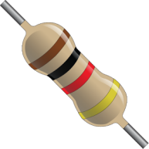
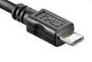
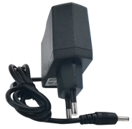
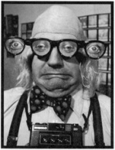
Slechts een paar regels vandaag
Plaats altijd weerstanden in serie met de componenten als dat is aangegeven.
Als je denkt dat dat niet nodig is, vertel het en we zullen de noodzaak uitleggen.
Als je de bedrading verandert
Trek de USB kabel uit de Arduino Nano
Trek de 9 volt kabel eruit
Controleer, controleer tweemaal en controleer nogmaals dat de bedrading correct is. Je kunt componenten opblazen als je bedradingsfouten maakt!
Zorg dat jullie beiden (4 ogen principe) overtuigd zijn dat de bedrading in orde is voordat je de kabels opnieuw aansluit.
Na het wijzigen van een config file: start scratchClient opnieuw
Als iets kapot gaat: we hebben extra materiaal
Stop s.v.p. nooit iets dat kapot is terug in de doos.

Slide 10
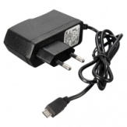
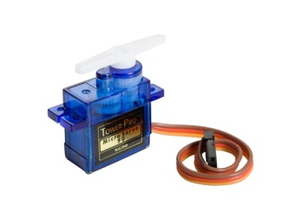
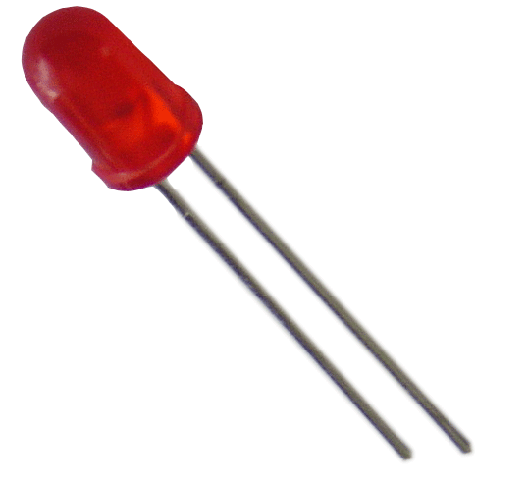
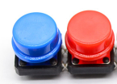
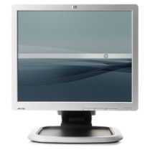

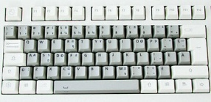
De opzet
Raspberry Pi 2B of 3B
Arduino Nano
Scratch 2 run time
Scratch 2 extentie voor scratchClient
scratchClient
scratchClient Schets
Programma in Scratch
Voorgedefinieerde sprites (met code, geluid en uiterlijken)
scratchClient Config file
Definieert de functies van de GPIO pennen op de Arduino (en de RPi) en geeft ze logische namen.
Standard setup
Geprogrammeerd door de leerlingen
Voorbereid door de leraar, ouder of ervaren leerling (vandaag: jij)

Slide 11
Vaak gevraagd: waarom een Arduino gebruiken?
Vraag: waarom niet gewoon de GPIO pennen van de Raspberry Pi gebruiken?
Antwoord:
Arduino heeft analoog in en heeft hardware pulsbreedte modulatie (Pulse Width Modulation – PWM) voor een meer stabiele servobesturing.
Arduino gebruikt 5 volt. Raspberry Pi GPIO pennen zijn niet 5 volt tolerant.
Als kinderen fouten maken met de elektronica dan zullen ze eventueel een Arduino nano kloon van 2 euro opblazen i.p.v. een Raspberry Pi van 35 euro.
Maakt de opstelling transportabel, nu hoeft slechts een enkele USB plug te worden aangesloten en geen grote kabel op de GPIO pennen.

Slide 12
Kies wat je wilt doen
De workshop is voor iedereen, van beginner tot expert.
Er is onvoldoende tijd om alles te doen, dus kies wat je gaat doen.
Gele pagina’s hebben achtergrond informatie en je kunt ze overslaan of er later naar kijken.
Aanbeveling
Iedereen: leer hoe scratchClient te configureren met LEDs (digitaal uit) en knop (digitaal in)
Iedereen: probeer het uit in Scratch
Daarna: selecteer extra onderwerpen van afzonderlijke presentaties
Gevorderden
Geavanceerd
Expert

Slide 13
Deel 2: Leer de componenten kennen

Slide 14
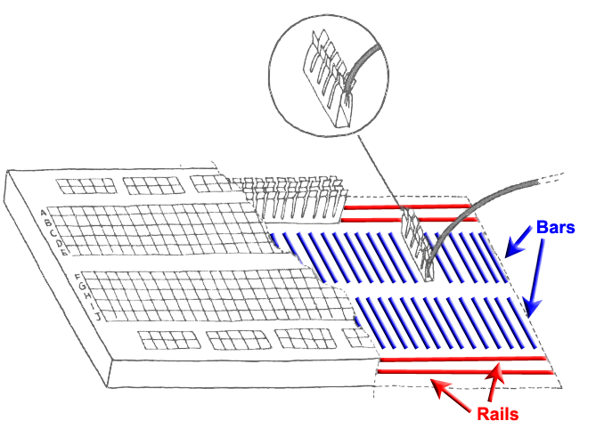
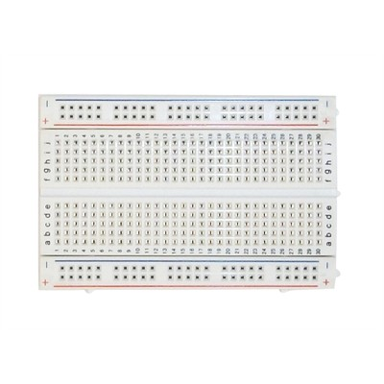
Breadboard
Wordt gebruikt om snel elektronische schakelingen te bouwen.
Bekijk de twee rails voor + (VCC) and – (GND - aarde)
Let op dat in elke kolom 2 blokjes met elk 5 met elkaar doorverbonden gaten zitten

Slide 15
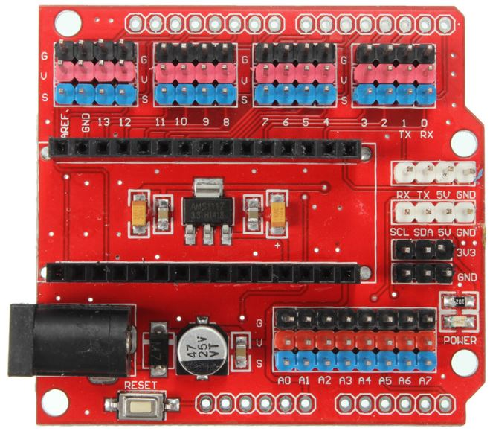
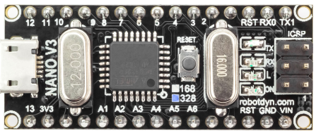
De Arduino Nano en het adapterbord
Analog poorten (de meeste ook bruikbaar als digitale poorten)
Reset knop
Per GPIO signaal 3 pennen:
S (blauw = signaal)
V (rood = VCC = +)
G (zwart = GND = -)
(heel handig om b.v. servo’s aan te sluiten)
Voedingsaansluiting 9-12 volt
Arduino Nano met 328P processor
Micro USB poort
Reset knop
Digitale poorten

Slide 16
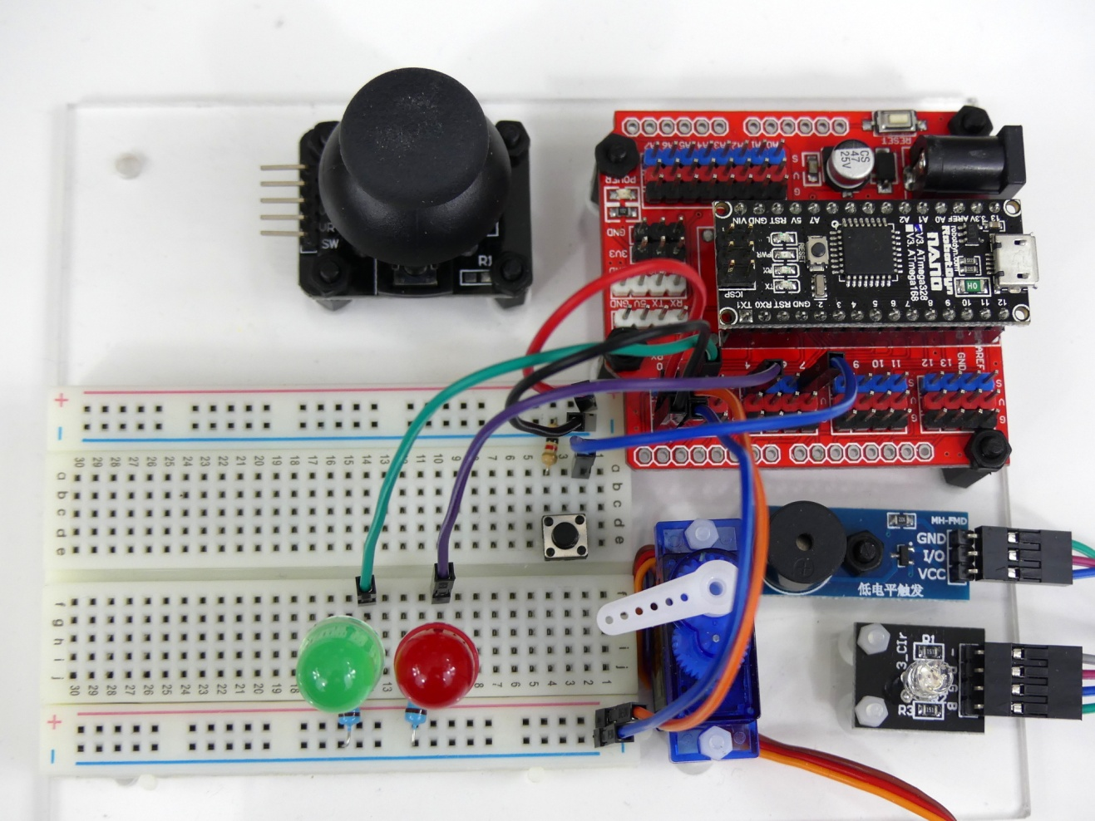
Hoe het bord eruit ziet …
… aan het eind van de beginners workshop

Slide 17
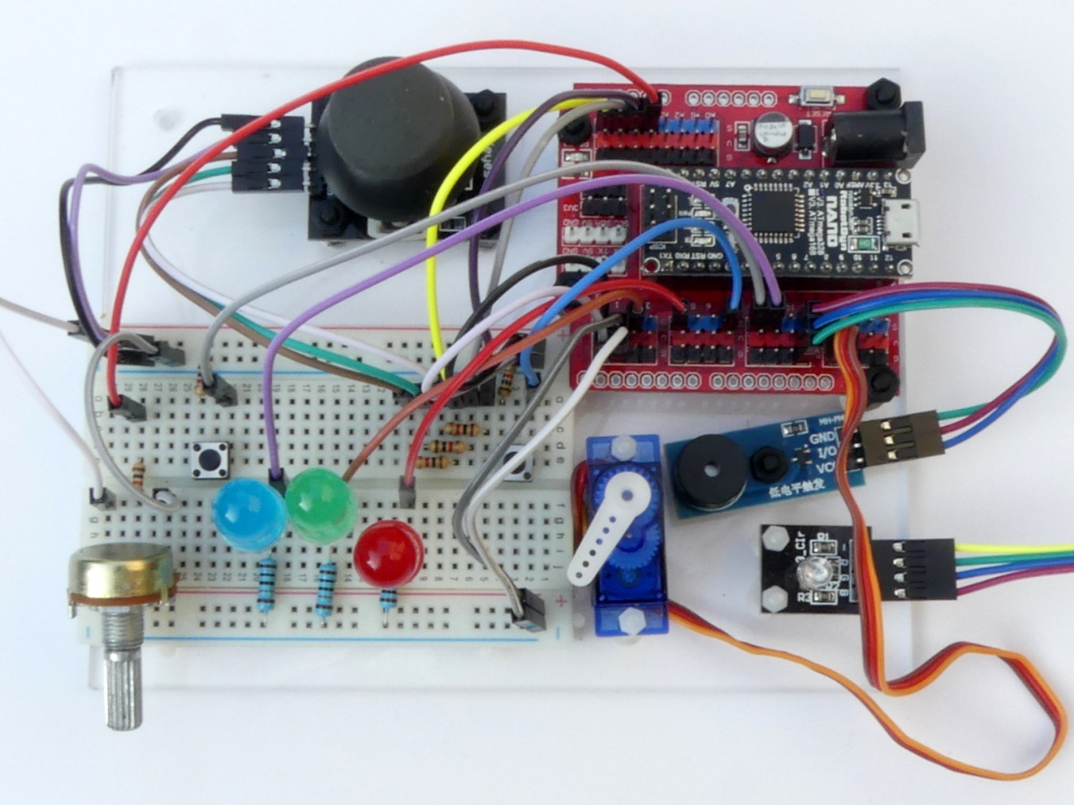
… aan het eind van de gevorderden workshop …

Slide 18
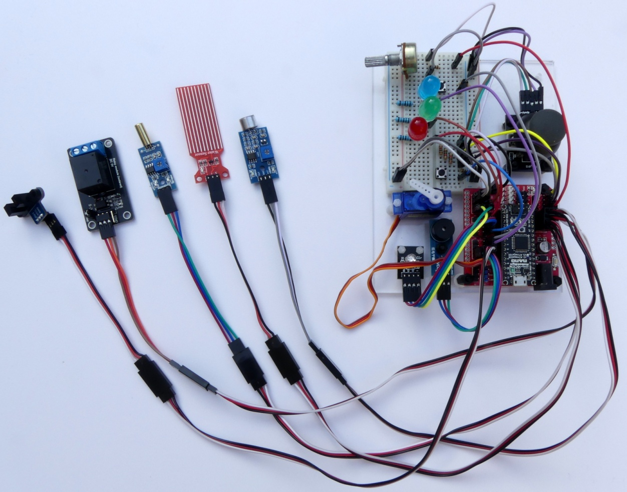
… en aan het eind van de geavanceerde workshop

Slide 19
Deel 3: Het laden van de schets in de Arduino (in deze workshop: naar keuze, thuis: noodzakelijk)

Slide 20
Voorbereiden van het programmeren van de Arduino Nano
De Arduino moet een programma draaien (in Arduino termen: schets) zo dat die kan communiceren met de Raspberry Pi en de berichten van scratchClient kan begrijpen.
We moeten dat programma in de Arduino laden.
Echter, in de workshop is dat al gedaan, dus je kunt de volgende pagina overslaan, tenzij je het zelf wilt proberen.
Als je dit echter thuis doet, dan moet je het wel doen.

Slide 21
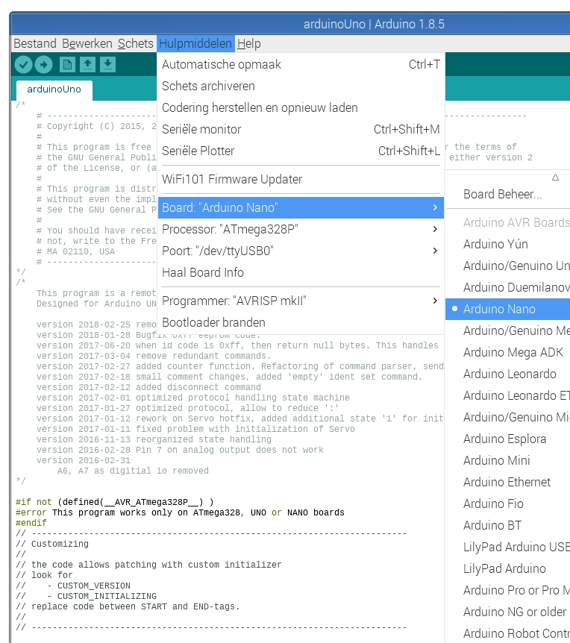
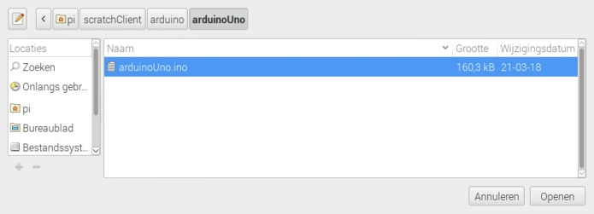
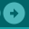
ScratchClient laden in de Arduino
Navigeer naar de scratchClient schets voor Arduino Uno in /home/pi/scratchClient/arduino/arduinoUno
Dubbel klik erop om de Arduino IDE te openen
Klik op Tools en zorg dat dit gezet is:
Board: Arduino Nano
Processor: Atmega328
Port: de poort waar de Arduino Nano is aangesloten (meestal /dev/ttyUSB0)
Klik op de Upload button.
Wacht tot de Upload klaar is (zonder fouten).

Slide 22
Deel 4: Definiëren van de configuratie
Geef de pennen namen en definieer het doel van elke pen

Slide 23
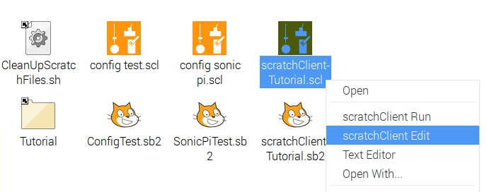
Start het config tool
We hebben een lege config file op het bureaublad geplaatst:
scratchClient-Tutorial.scl
Klik rechts op de file en kies scratchClient Edit

Slide 24
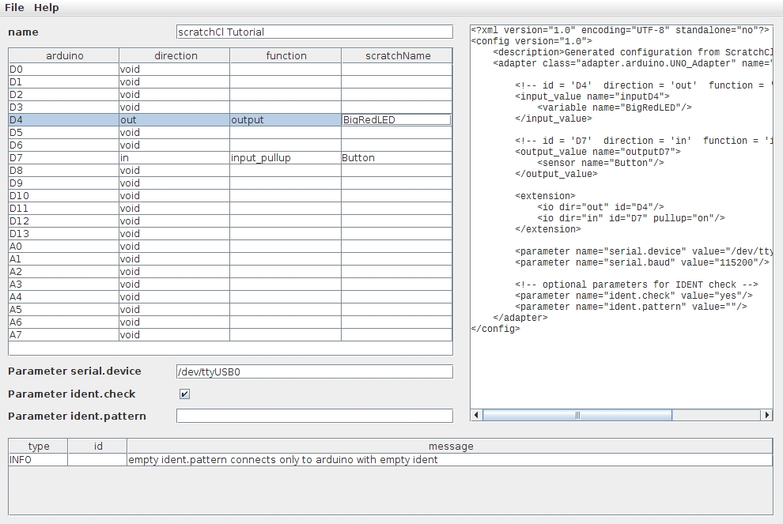
Definieer de eerste config file
D4
Direction: out
Function: output
scratchName: BigRedLED
Dubbelklik een cel om een drop down menu te krijgen
Eerst voor direction en dan voor function.
Zorg ervoor alle pennen een naam te geven als je iets anders kiest dan void in direction.
Dus niet opslaan zolang je nog rode randen rond cellen ziet. scratchClient zal niet starten met zo’n config file.
Het programma controleert verkeerde configuraties. Voorbeelden:
Pennen 0, 1 en 13 kunnen helemaal niet gebruikt worden
Analoog In kan alleen op A0 tot A7
Pennen A6 and A7 kunnen alleen voor Analoog In gebruikt worden
Pennen 9 en10 kunnen niet voor PWM worden gebruikt als enige pen voor servo is geconfigureerd (zie later)
D7
Direction: in
Function: input_pullup
scratchName: Button
Parameter serial.device: /dev/ttyUSB0

Slide 25
Sla de config file op
Sla de file op (ctrl-S of File → Save).
Waarschuwing: sluiten van de file zonder op te slaan laat alle wijzigingen verloren gaan.
Laat het tool open voor de volgende opgaven.

Slide 26
Deel 5: Bedraad het bord en doe de eerste setup

Slide 27
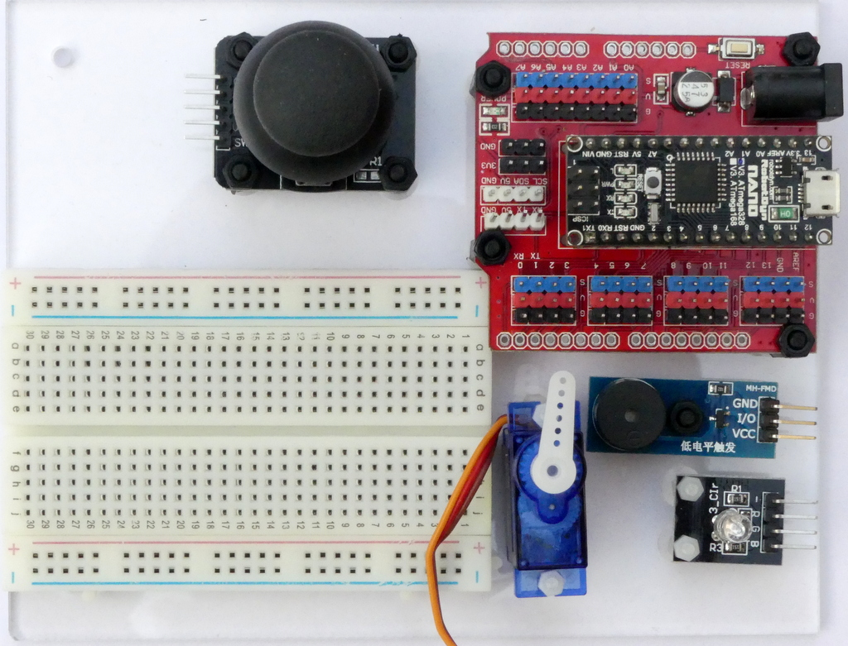
Leg het bord zo voor je

Slide 28
Gebruik korte draden en gebruik de aangegeven gaten
Er zijn een stel korte draden (10 cm) en een stel langere (15 cm)
Gebruik de kortst mogelijke draden
Geeft een minder rommelige opzet
Je komt anders mogelijk later lange draden te kort
Negeer de kleuren van de draden.
Je kunt in principe de schakeling opbouwen op verschillende plaatsen op het breadboard, echter …
… gebruik s.v.p. de aangegeven kolommen om te vermijden dat je later in de workshop ruimte te kort komt.

Slide 29
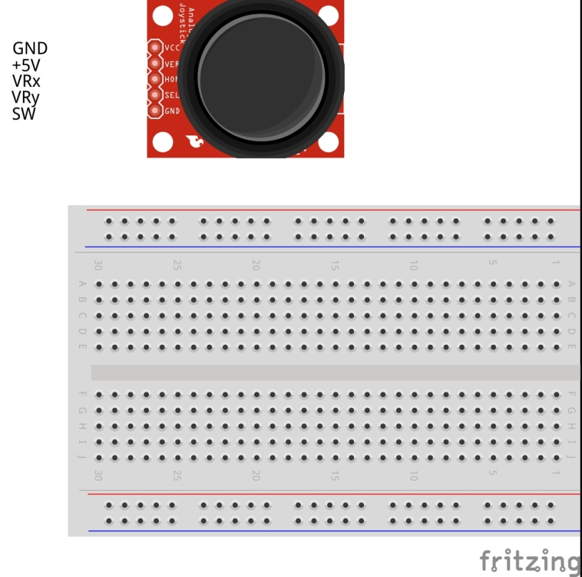
Sluit de voedingsdraden aan

Slide 30
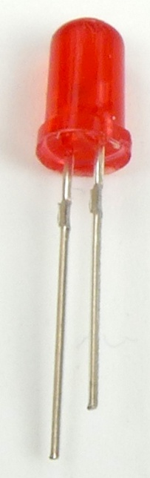
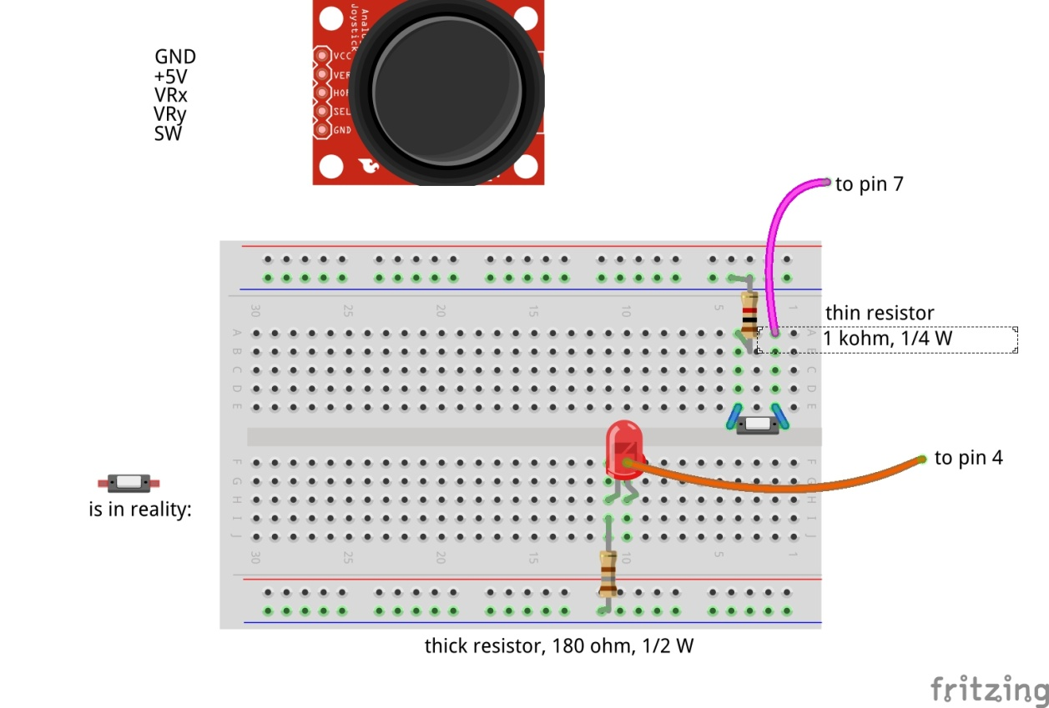
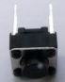
Plaats de rode LED en de knop
Naar pen 7
Lange draad = plus (+) kant
Dunne weerstand
Korte draad = min (-) kant
Naar pen 4
is in werkelijkheid
Dikke weerstand
Notes:
The LED has polarity. The long wire is the + side, the short wire is minus. You must connect LEDs such that the minus side of the LED is closest to the minus on the board and the plus side is of the LED is closest to the plus on the board – which is for this LED provided by the Arduino pin.

Slide 31
Waarom zetten we een weerstand in serie met de LED?
+5 volt
Arduino
Digitale output
De LED
Deze weerstand is er voor om de stroom door de LED te beperken (anders zul je de LED en/of de Arduino opblazen)
+
-
180 Ohm weerstand (de dikke in de doos)
0 volt

Slide 32
Wat heeft een Arduino nodig op een Digitale Input pen?
Dit moet een digitale input pen van Arduino krijgen:
0 volt input (in feite, 0 tot 1.5 volt wordt beschouwd als een LOW input signaal)
5 volt input (in feite, 2.5 volt tot 5 volt wordt beschouwd als een HIGH input signaal)
Als het iets krijgt tussen 1.5 volt en 2.5 volt zal de interpretatie niet stabiel zijn (zou LOW of HIGH kunnen zijn).
Als het helemaal geen signaal krijgt dan zal de interpretatie niet stabiel zijn (zou LOW of HIGH kunnen zijn).

Slide 33
Het maken van een LOW waarde
+5 volt
Arduino
Digitale input
De knop
Als de knop gesloten is, dan zal het input signaal 0 volt krijgen en dat wordt gedetecteerd als LOW.
0 volt
Maar wat detecteert de Arduino als de knop open is?
33

Slide 34
Het maken van een HIGH waarde
+5 volt
Als de knop ingedrukt is dan verbindt de knop de input van de Arduino naar 0 volt.
Als de knop open is zal de weerstand de input van de Arduino “optrekken” naar 5 volt. Er zal een kleine stroom door de weerstand en de digitale input op de chip lopen, maar is klein genoeg om te zorgen dat de spanning op de digitale input zeer dicht bij 5 volt is (= HIGH).
Arduino
30
kOhm
Dit is een optrek (pull-up) weerstand die 5 levert als de knop open is
Digitale input
0 volt
34

Slide 35
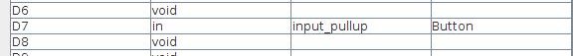
Het maken van een HIGH waarde zonder externe weerstand
+5 volt
Arduino
Je hoeft echter niet de weerstand extern aan te sluiten. Het kan in de Arduino zelf geconfigureerd worden door input_pullup te specificeren in plaats van input.
Digital input
0 volt
35

Slide 36
Gevaar van fout configureren
+5 volt
Arduino
Dit werkt prima voor input, maar wat gebeurt er als je de pen fout configureert als Digitale Output, de waarde op HIGH zet en op de knop drukt?
Als de Arduino de pen HIGH (5 volt) maakt en de knopt verbindt naar LOW (0 volt) → kortsluiting en de Arduino zal opgeblazen worden.
Digitale output
0 volt
36

Slide 37
Een weerstand in serie met de knop voorkomt schade
+5 volt
Arduino
Als de pen HIGH gemaakt wordt en de knop wordt ingedrukt dan zal er een kleine stroom lopen ter grootte van 5 volt / 1 kOhm = 5 milliAmpere die ver beneden het maximum van 20 mA.
Digitale output
1 kOhm
0 volt
37

Slide 38
Als de poort correct is geconfigureerd als Digital In dan is een weerstand in serie prima
+5 volt
Zet daarom altijd een 1 kOhm weerstand in serie met de schakelaar.
Als de schakelaar gesloten is zal er een kleine stroom door de weerstanden lopen. Daarom zal de input 1 kOhm / (30 kOhm + 1 kOhm) * 5 volt = 0,15 volt zijn.
Arduino
Digitale input
1 kOhm
0 volt
38

Slide 39
Controleer en controleer nogmaals
Controleer beiden dat de bedrading correct is.

Slide 40
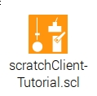
Breng de dingen samen
Sluit de 9 volt connector aan
Hoewel zolang je alleen een LED gebruikt, de aansluiting via USB voldoende is
Sluit de USB kabel aan op de Arduino
Dubbelklik scratchClient-Tutorial.scl op het bureaublad om scratchClient te starten met de config file die je net hebt bijgewerkt.
Dan zal ook een browservenster starten waar je de variabelen kunt zien
Zie later in deze presentatie voor de uitleg
In het terminalvenster zul je wat klachten zien dat scratchClient geen verbinding met Scratch heeft
Hetgeen logisch is omdat Scratch nog niet gestart is.

Slide 41
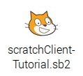
Start Scratch 2
Het simpelste is de file op het bureaublad te starten
Dubbelklik het icoon
Zie de bijlage hoe je zelf zo’n file kunt maken
Er zijn wat eigenaardigheden om rond heen te werken in het huidige release van Scratch 2

Slide 42
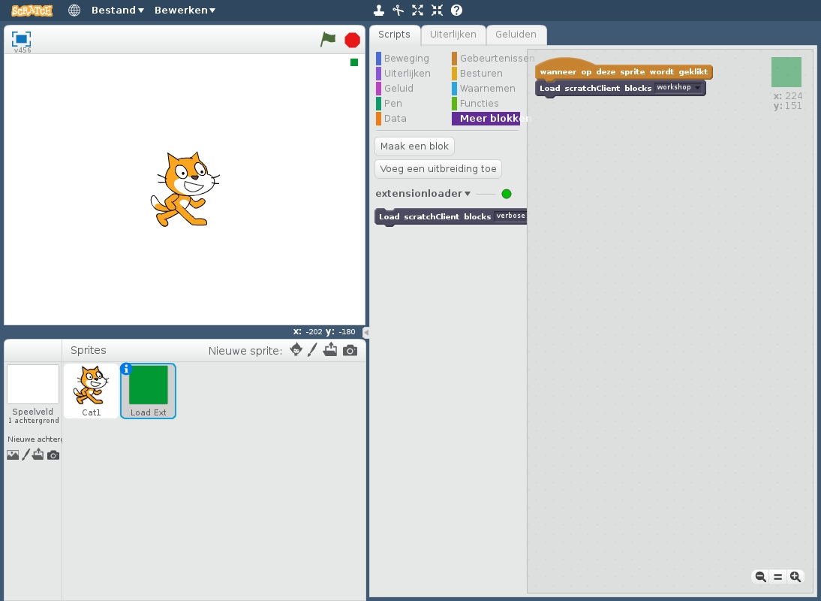
Klik op deze sprite om de extensie blokken zichtbaar te maken.

Slide 43
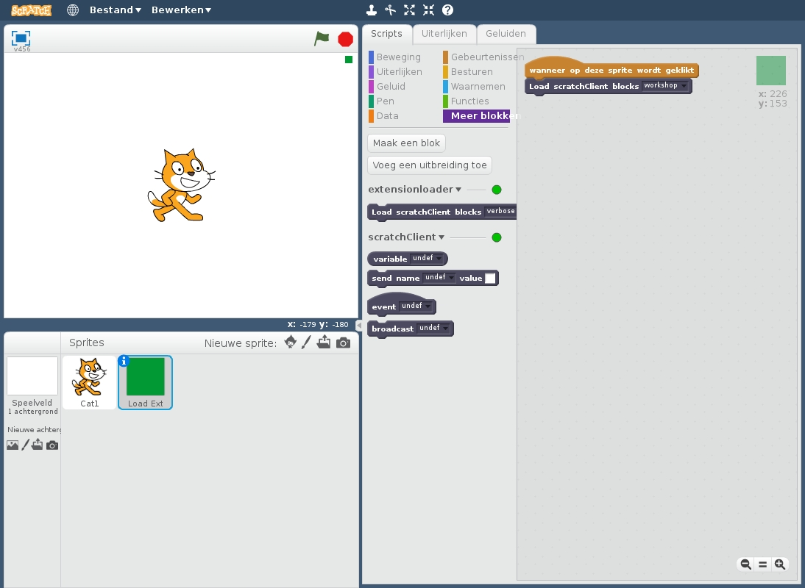
Het klikken op de groene sprite heeft er voor gezorgd dat deze extra blokken verschijnen.

Slide 44
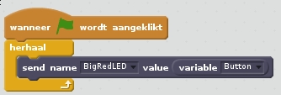
Maak het Scratch programma
Maak dit programma in Scratch (zet het in de scherm of de Cat sprite)
Probeer het uit (klik op de stapel blokken of klik op de groene vlag boven het animatie venster).
Digitale in (Knop):
0 = ingedrukt
1 = niet ingedrukt
Digitale uit (LED)
0 = uit
1 = aan
Analyseer hoe het programma werkt.
Gebruik deze pijlen om de correcte waarde te selecteren (het zwart op een grijze ondergrond maakt het niet zo goed zichtbaar)

Slide 45
Werkt het? (zie de volgende pagina voor hulp)
Alleen als de LED op de Arduino langzaam knippert dan is de config file gedownload en alleen dan werkt scratchClient.
Het kan 10 seconde duren nadat scratchClient en de scratchClient extensies in Scratch 2 geladen zijn voordat dit gebeurt.
Dus 10 seconde nadat je op de groene sprite hebt geklikt.

Slide 46
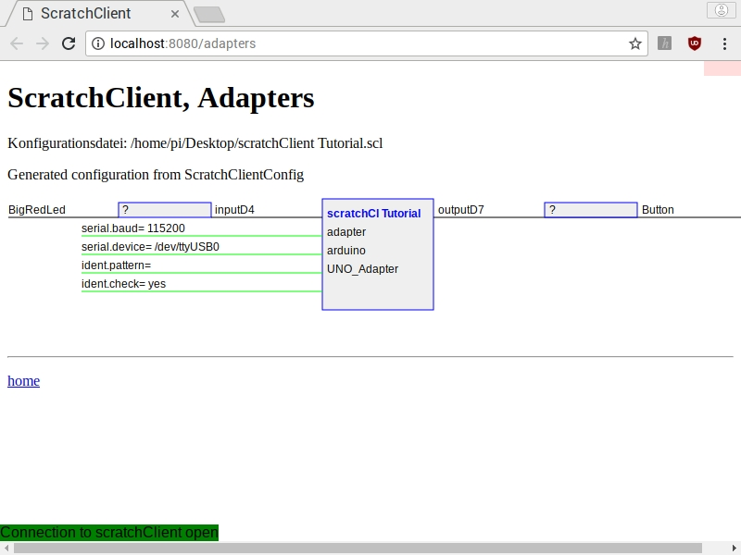
Je kunt de waarden die uitgewisseld worden in de gaten houden
Tegelijk met scratchClient wordt de browser geopend met URL localhost:8080/adapters
Let op de input & output richtingen:
De output van een adapter is een input voor Scratch.
De output van Scratch is een input voor de adapters.
Daarom lijken input en output verwisseld te zijn van wat in de config file staat.
Kijk daarom liever naar de namen van de variabelen.
Je zult zien dat de waarden alleen worden weergegeven nadat ze gewijzigd zijn (anders staat er een vraagteken (?) ).
Niet voor nu, maar je kunt op een veld klikken en de waarde intikken die dan in de juiste richting worden gezonden.

Slide 47
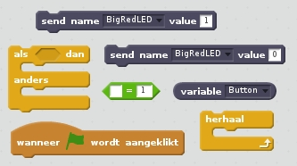
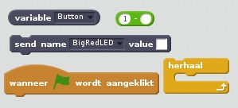
Wijzig het programma
Maak een wijziging in het programma zodat de LED aangaat als de knop ingedrukt wordt.
Er zijn (minstens) twee manieren
Je hebt daar deze blokken voor nodig
Blokken voor methode 1
Blokken voor methode 2

Slide 48
Wat als het niet werkt?
Controleer dat je niet meer Scratch instanties open hebt
scratchClient kan alleen werken met een Scratch tegelijk open (ongeacht of dit Scratch 1.4 of Scratch 2 is).
Controleer dat de blauwe LED op de Arduino Nano langzaam knippert.
Soms, speciaal na reboot, als alles verder goed lijkt, kan het helpen om de Arduino Nano af te koppelen en weer aan te sluiten.
Kijk naar waarden van de variabelen in de browser, zie eerder.

Slide 49
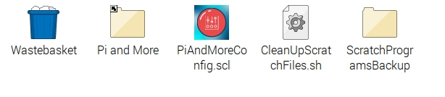
Herinnering …
Sla je werk regelmatig op. Anders gaat het verloren als de stroom uitvalt.
En stroomuitval kan gemakkelijk gebeuren omdat je kabels erin en eruit doet en dat kan ook de voeding van de Raspberry Pi beïnvloeden.
Hier zijn wat merkwaardigheden van Scratch 2 waar we omheen moeten werken
Gebruik geen spaties in bestandsnamen (als je dat doet, dan kan Scratch 2 de file niet vinden als je erop dubbelklikt).
Scratch 2 vergeet de map waar de file uit geopend was (Bureaublad). Sla het toch op in wat voorgesteld wordt: /home/pi
Scratch 2 slaat het op met een .sbx extensie ongeacht wat je opgeeft.
Daarom, eenmalig na de eerste keer opstarten van de Raspberry Pi
Op het bureaublad, dubbelklik CleanUpScratchFiles.sh
Het zal voorstellen om het automatisch uit crontab te starten. Aanbevolen. Dit is het geval in de workshop
Dit zorg dat er permanent wordt gekeken naar de map /home/pi, en
Alle bestanden met .sbx and .sb2 extensie worden verplaatst naar het bureaublad als .sb2 bestanden
Alle spaties uit de bestandsnaam worden verwijderd
Als er al zo’n bestand op het bureaublad aanwezig is wordt het oude bestand verplaatst naar de map ScratchProgramsBackup op het bureaublad
Het waarschuwt ook als je het programma een tijdje niet opgeslagen hebt, als er meer dan één Scratch instantiatie open is of als scratchClient niet gestart is als dat wel moet, en meer.
Als je een opgeslagen bestand opnieuw opent, klik dan op de groene sprite om te zorgen dat de extensie blokken weer worden geladen.

Slide 50
Deel 6: Toevoegen van de grote groene LED

Slide 51

Toevoegen van de groene LED
Naar pen 7
Dunne weerstand
Naar pen 4
is in werkelijkheid
Naar pen 2
Dikke weerstand

Slide 52
Controleer en sluit weer aan
Controleer de bedrading
Sluit de 9V adapter aan
Sluit de USB kabel aan

Slide 53
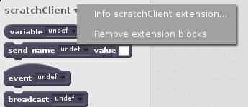
Werk de config file bij en herstart scratchClient
Gebruik de config tool (die nog steeds open zou moeten zijn)
Definieer een output (direction: out, function: output) op pen 2 en noem die BigGreenLED
Sla de config file op (en laat de config tool open)
Dubbelklik scratchClient-Tutorial.scl op het bureaublad
Dit stopt de vorige instantie van scratchClient en herstart het met de bijgewerkte configuratie.
Verwijder het extensieblok.
Klik rechts hier
Kies Remove extension blocks
Voeg het extensieblok weer toe (klik op het groene vierkant).
Je zult in de More Blocks sectie zien dat je nu ook kunt kiezen om waarden te zenden naar BigGreenLED

Slide 54
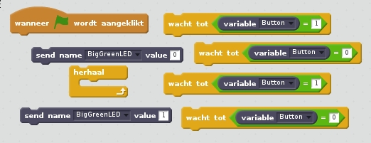
Werk Scratch bij
Voeg code toe dat dit doet:
Druk op de knop: LED gaat aan
Druk nogmaals: LED gaat uit
Je hebt dit nodig.

Slide 55
Dit is het eind van de beginners workshop
Je hebt digitale output (LED) en digitale input (een knop) werkend
Je weet nu hoe te werken met scratchClient en Scratch 2
Je weet hoe scratchClient te configureren
Als je zin en tijd over hebt
Kijk naar sommige van de gele pagina’s als je ze eerder overgeslagen hebt
Ga verder met een van de volgende niveau’s.
Deze zitten in andere bestanden.
Anders:
Kopieer het materiaal naar je USB stick en ruim op. Zie verder hieronder.

Slide 56
Overzicht van de volgende niveau’s
Gevorderden niveau
Analoog Input: Potentiometer
Pulsbreedte modulatie (Pulse Width Modulation, PWM, in afwezigheid van analoog output)
Dimmen van een LED
Besturen van een servo
Besturen van een zoemer
Geavanceerd niveau
Expert niveau

Slide 57
Deel 10: Neem je werk mee naar huis

Slide 58
Wil je je werk mee naar huis nemen?
Als je je eigen USB stick hebt meegebracht, stop die dan in de Raspberry Pi en kopieer het scratchClient-Tutorial.scl bestand op het bureaublad, plus alle .sb2 bestanden die je op het bureaublad hebt gemaakt.
De rest van het materiaal kun je downloaden van www.github.com, zoek naar scratchClient-Tutorial
Neem het blaadje mee zodat je weet waar je het materiaal op github kunt vinden.

Slide 59
Deel 11: Samenvatting en wat te onthouden

Slide 60
Onthouden uit beginners workshop
Met scratchClient kun je definiëren:
De functie van elke pen
Een symbolische naam voor elke pen
scratchClient config is het programma om de configuratie te doen
Herstart scratchClient nadat je de configuratie hebt veranderd
Zet een weerstand in serie met de LED’s
Zet een weerstand in serie met de schakelaars
Configureer een optrekweerstand (pull up resistor) als het signaal varieert tussen 0 volt en open in plaats van tussen 0 volt en 3 tot 5 volt.
In Scratch 2, gebruik extensieblokken voor scratchClient om blokken te krijgen waarmee je met scratchClient kunt werken
Je kunt de waarden van alle pennen in de gaten houden in de browser
scratchClient kan nog veel meer doen …
Er zijn wat merkwaardigheden, daarom
Sla de Scratch 2 bestanden op in de thuismap (zoals Scratch 2 voorstelt)
Laat CleanUpScratchFiles.sh lopen. Die staat op het bureaublad. Eenmalig na opstart van de RPi.
Werk vanaf het bureaublad
Klik op het groene vierkantje elke keer nadat je een project met scratchClient heropent.
Een pen op Arduino kan deze functies hebben:
Digitaal In
Digitaal Uit
Analoog In *
Geen Analoog Uit
Pulsbreedte modulatie (Pulse Width Modulation, PWM) als alternatief voor het ontbreken van Analoog Uit *
Voor het sturen van de intensiteit van een LED
Voor het besturen van een servo
Voor het besturen van een zoemer
Er zijn een paar meer, zie het geavanceerde niveau
Je kunt optrekweerstanden (pull up resistors) configureren op de Digitale In
* Zie het gevorderden niveau

Slide 61
Deel 12: Afbreken en opruimen

Slide 62
Als je scratchClient dag hier eindigt…
Koppel de USB kabel en de 9V adapter af
Haal alle componenten en draden uit het breadboard
Trek alle draden uit het Arduino bord.
Laat de draden aan de 3-kleuren LED zitten (die heb je niet gebruikt)
Laat de draden aan de zoemer zitten
Als iets kapot is, dan s.v.p.
Gooi het weg of lever het in (als het onduidelijk is)
Doe een briefje in de doos met daarop wat er mist
Doe nooit iets dat kapot of mogelijk kapot is terug in de doos
Sluit de Raspberry Pi af
Laat ons weten wat je van de workshop vond, nu mondeling of later per email
hans.piam@hanselma.nl

Slide 63
Bijlage A Extensie blokken in Scratch 2

Slide 64
Hoe moet je extensieblokken toevoegen?
Wegens een aantal merkwaardigheden is het laden van extensieblokken enigszins omslachtig.
Je kunt de eerder uitgelegde manier gebruiken (klik op de groene stip sprite)
Deze bijlage legt uit hoe dit uit Scratch te doen.
Stap 1: Zorg dat scratchClient loopt.

Slide 65
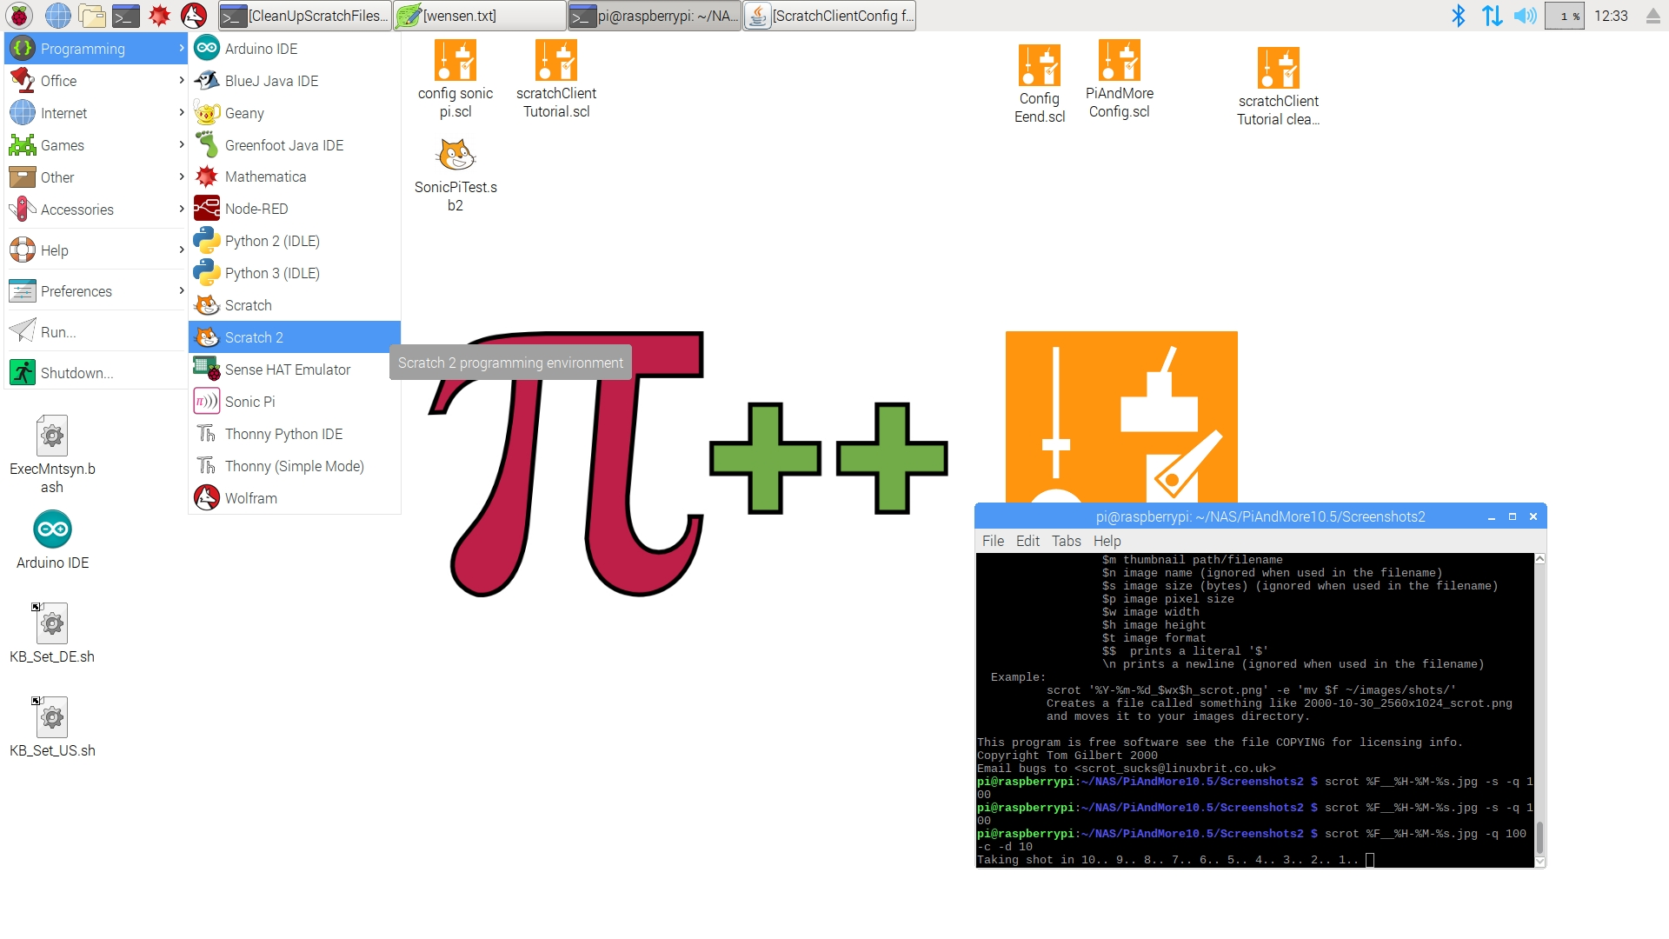
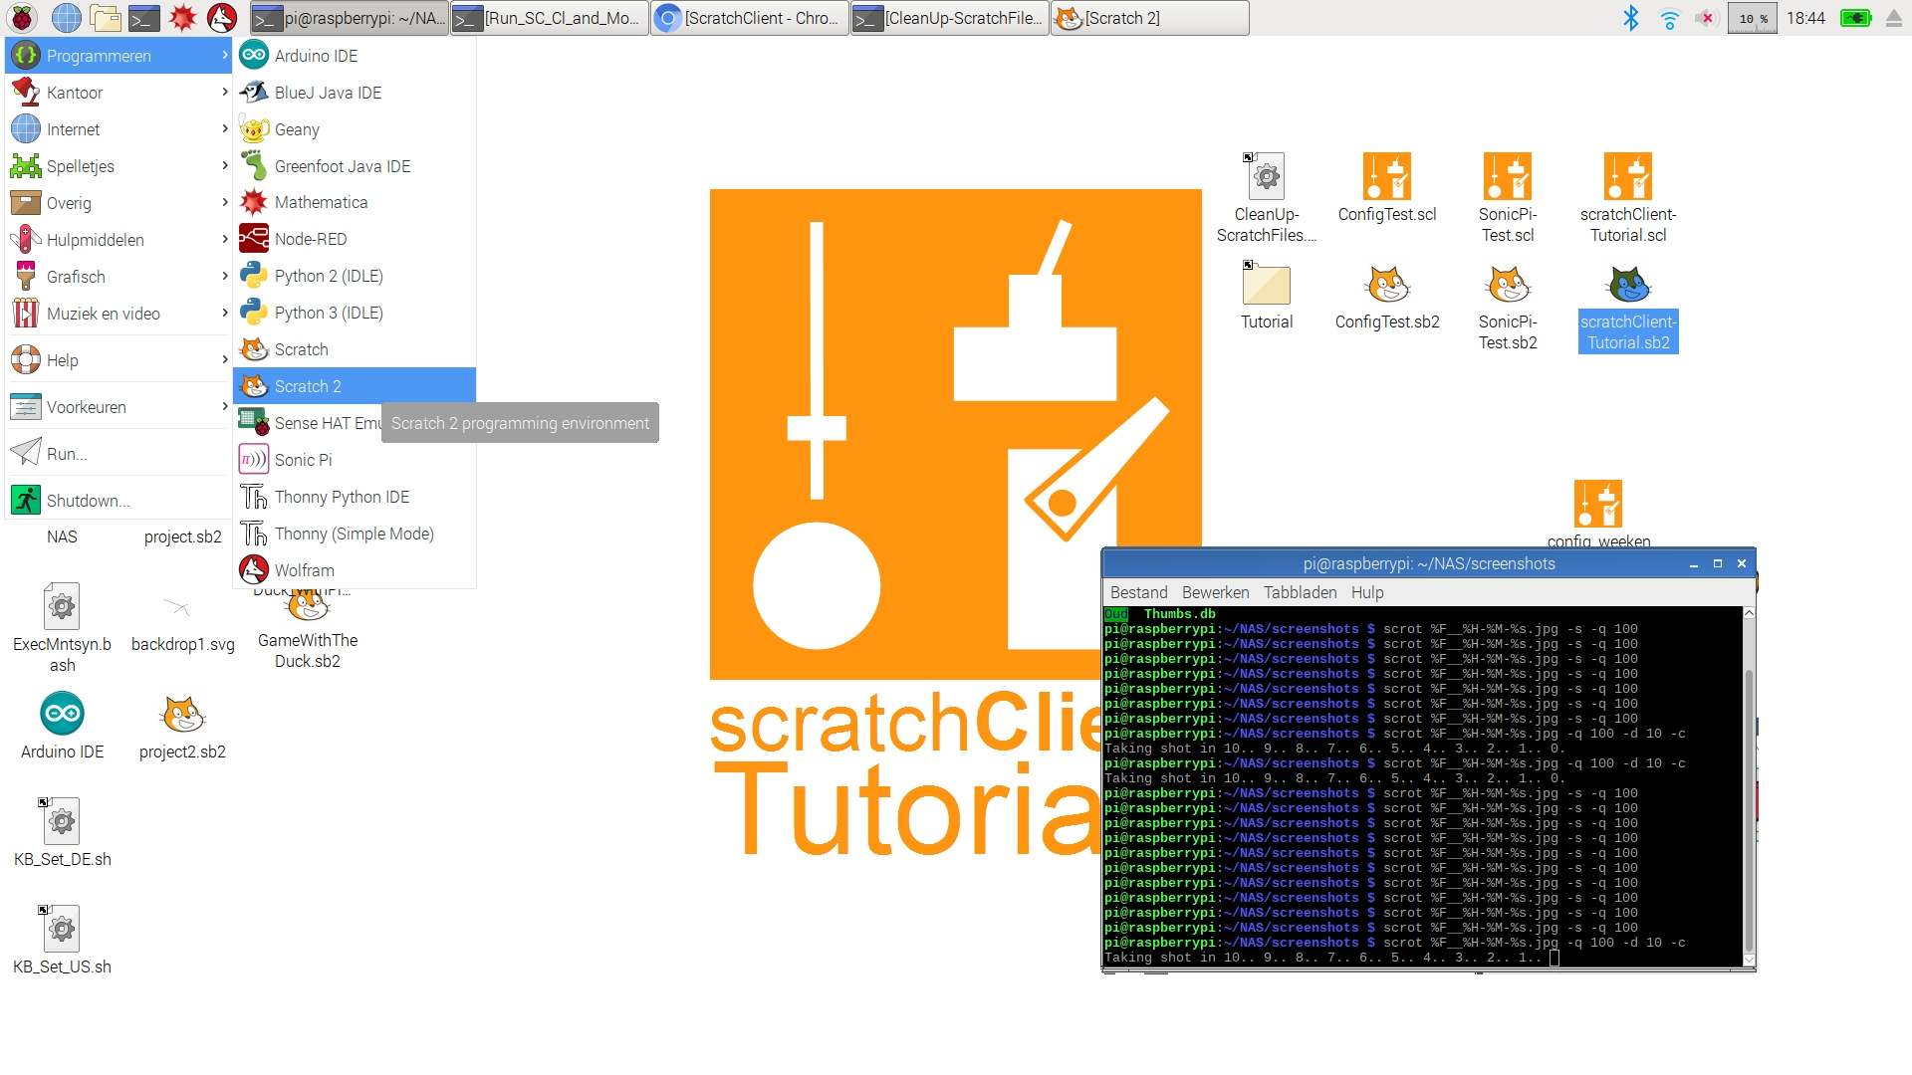
Stap 2: Start Scratch 2

Slide 66
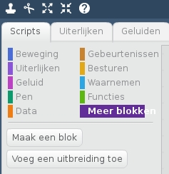
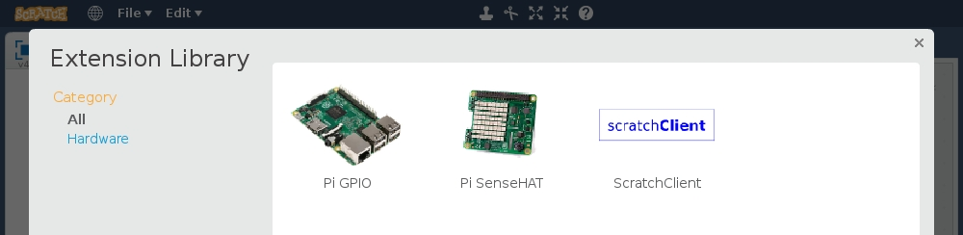
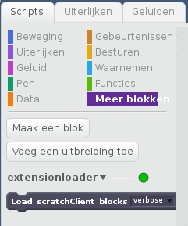
Stap 3: Laad scratchClient blokken (1 van 2)
Klik op More Blocks
Klik op Add an Extension
Kies scratchClient
Nu wordt er een laadprogramma voor de extra blokken van scratchClient get opgenomen.
Maar nu moeten we nog de echte blokken laden …

Slide 67
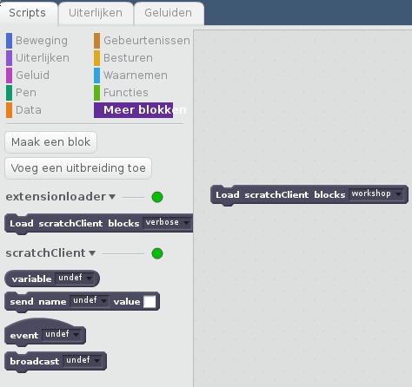
Stap 4-7: Laad scratchClient blocks (2 van 2)
Stap 4: Sleep dit blok naar het Scripts gebied
Stap 5: Kies hier workshop
Stap 6: Klik op het blok zodat de extra blokken verschijnen.
Stap 7: Zie de blokken verschijnen.

Slide 68
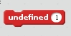
De blokken worden niet opgeslagen
Als je het bestand opnieuw opent nadat die opgslagen was, dan
Is de scratchClient extension loader nog steeds aanwezig
Zijn de echte blokken verdwenen
En zie je veel blokken zo:
Daarom moet je na heropenen stappen 4 – 7 opnieuw doen.
Voor een andere methode, zie de volgende pagina.

Slide 69
Alternatief voor for stappen 4 – 7
In plaats van stappen 4 – 7 elke keer handmatig te doen, kun je:
Een sprite opnemen Load Name-Value Extension Blocks.sprite2 uit de map ~/scratchClient-Tutorials/scratchClientExtension/Sprites
Bedenk dat bij het laden van een sprite in Scratch 2 op RPi de muisknoppen soms dood zijn en dat je zult moeten navigeren met de pijltjes (selecteren met return / enter). Esc haalt je uit die toestand.
Deze sprite heeft een klein groen vierkantje dat je kunt klikken om de extra blokken te laden elke keer dat je de file opnieuw opent.

Slide 70
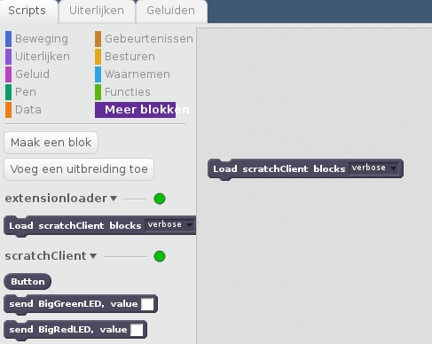
Een andere representatie van blokken
scratchClient blokken kunnen ook weergegeven worden met een blok per input of output waarde.
Je krijgt dan b.v.
Een apart blok voor BigRedLED
Een apart blok voor BigGreenLED
Een apart blok voor elke input variabele (hier alleen Button)
Je kunt deze weergave krijgen door verbose te selecteren in het load blok

Slide 71
Makkelijke manier om de verbose versie van de blokken te krijgen
Neem de sprite Load Verbose Extension Blocks.sprite2 uit de map ~/scratchClient-Tutorials/scratchClientExtension/Sprites op
Bedenk weer dat de muisknoppen mogelijk dood zijn bij het laden, zie eerder.
Die sprite heeft een kleine groene cirkel die je kunt klikken om de extra blokken te krijgen elke keer dat je een bestand opnieuw opent.
Vergelijk dat met het laden van de naam-waarde paren waarvoor je de andere sprite met het kleine groene vierkantje kunt gebruiken.

Slide 72
Bijlage B Als je Scratch 1.4 gebruikt

Slide 73
De opzet
Raspberry Pi
2B of 3B
Arduino Nano
Scratch 1.4 run time
scratchClient
scratchClient Sketch
Remote Sensor Protocol Over socket 42001
Globale variabelen
Broadcasts
Programma in Scratch
Predefined sprites (with some code, sounds and costumes)
scratchClient Config file
Defines function of the GPIO pins on the Arduino (and RPi) and gives them logical names.
Standard setup
Programmed by the students
Prepared by the teacher or expert

Slide 74
Definiëren van de config file
Niets nieuws onder de zon, je kunt precies dezelfde config file gebruiken voor Scratch 1.4 als voor Scratch 2.

Slide 75
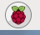
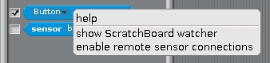
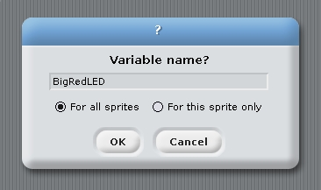

Maak het Scratch programma
Start Scratch → Programming → Scratch
Enable remote connections (right click on sensor value)
Create the variable BigRedLED, available to all sprites
Make the variable visible (tick the box in front)
Make the Button sensor visible
Save the file on the desktop.

Slide 76

Programma in Scratch 1.4
Maak dit programma in Scratch dat de BigRedLED laat oplichten als de knop losgelaten wordt.
Test of het werkt.

Slide 77
Verder …
Je kunt nu verder kijken naar het Scratch 2 materiaal eerder in deze presentatie.
Probeer uit om de BigGreenLED toe te voegen en dezelfde blokken om daarmee te werken.

Slide 78
Bijlage C Basis elektronica

Slide 79
Nog toe te voegen

Slide 80
Appendix D Meer informatie

Slide 81
Meer informatie
Al het workshop materiaal
www.github.com and zoek naar scratchClient Tutorials
scratchClient
http://heppg.de/ikg/wordpress/?page_id=6
Scratch
https://scratch.mit.edu/
Scratch on Raspberry Pi
https://www.raspberrypi.org/forums/viewforum.php?f=77
Raspberry Pi
https://www.raspberrypi.org/
Arduino
https://www.arduino.cc/

Slide 82
Eind van de beginners workshop

